Slide 1
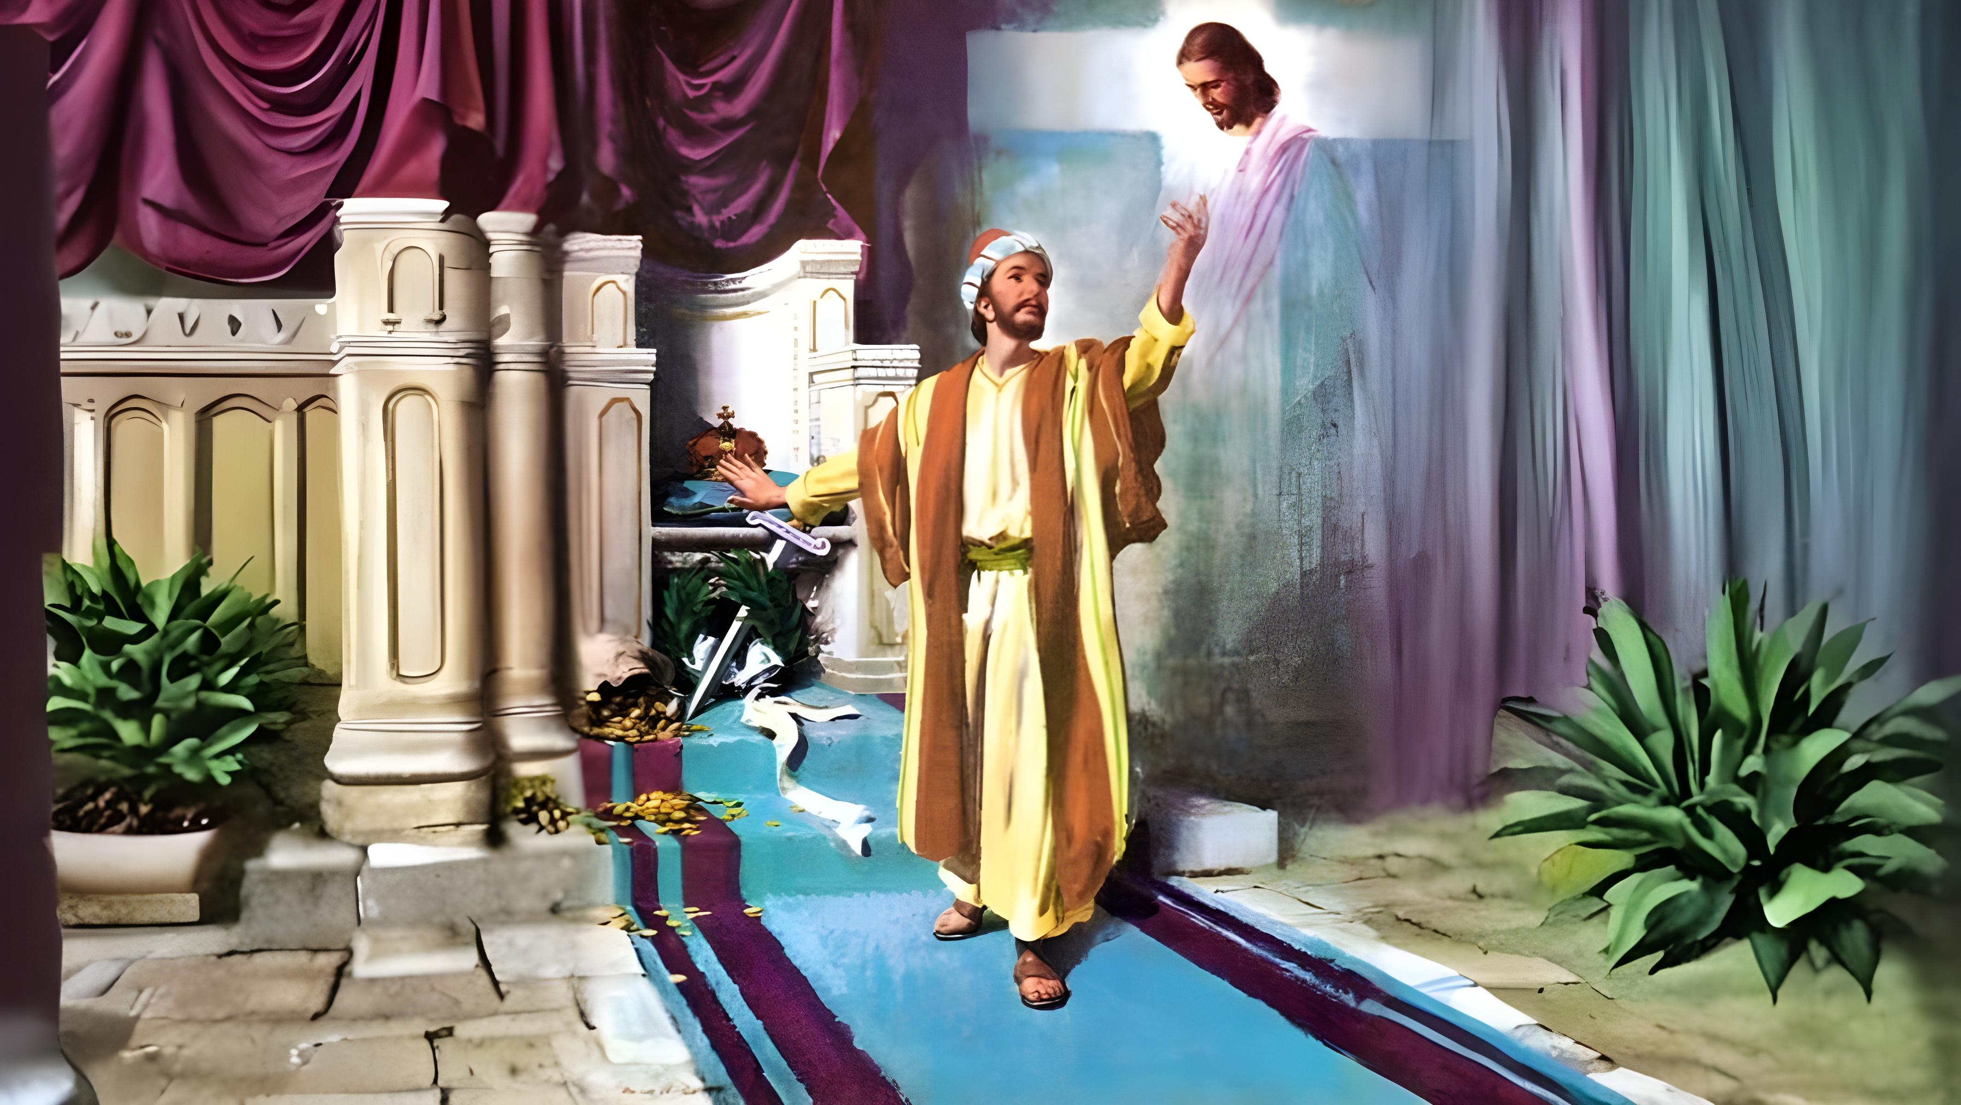
Lektion 6, Sabbat,
7. Februar 2026
VERTRAUEN AUF CHRISTUS ALLEIN

Slide 2


„IHN möchte ich erkennen und die Kraft Seiner AUFERSTEHUNG und die GEMEINSCHAFT Seiner Leiden und so Seinem Tode GLEICH GESTALTET werden, damit ich gelange zur AUFERSTEHUNG von den Toten“ Philipper 3,10.11

Slide 3










Die Philipper kannten den Weg zur Erlösung, denn Paulus und Silas hatten ihn einem der ersten Bekehrten in dieser Stadt, dem Gefängniswärter, klar erklärt (Apg 16,30-31).
Nun, da die Gemeinde fest gegründet war, liefen sie Gefahr, vom Weg der Erlösung abzukommen.
Aus diesem Grund erinnert Paulus sie an die grundlegenden Säulen der Erlösung durch den Glauben.
Tipps, um den Verlust deiner Erlösung zu vermeiden:
  Was du vermeiden solltest (Philipper 3,1-3)
  Was dahinten liegt (Philipper 3,4-6)
  Das Wichtigste (Philipper 3,7-8)
Tipps, um in der Erlösung zu bleiben:
  Der Glaube Christi (Philipper 3,9)
  Die Erkenntnis Christi (Philipper 3,10-16)

Slide 4

TIPPS, UM DEN VERLUST DEINER ERLÖSUNG ZU VERMEIDEN

Slide 5

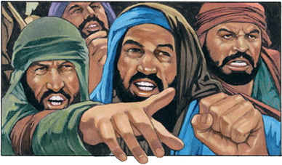

WAS DU VERMEIDEN SOLLTEST
„Gebt Acht auf die Hunde, gebt Acht auf die üblen Arbeiter, gebt Acht auf die Verschnittenen!“
(Philipper 3,2)
Bevor Paulus auf die Gefahren eingeht, die den Glauben bedrohen, gibt er uns einen Rat: „Freut euch im HERRN“ (Phil 3,1a). Dazu fügt er noch etwas Wichtiges hinzu: ,Es ist gut, die WAHRHEIT, die wir haben, zu WIEDERHOLEN, auch wenn wir sie schon gut kennen‘ (Phil 3,1b).
GOTTES Gnade empfangen (Psalm 31,7)
Unser Vertrauen auf IHN setzen (Psalm 5,11)
Die Segnungen der Erlösung empfangen (Psalm 9,14)
GOTTES Gesetz halten (Psalm 119,14; Jesaja 58,13.14)
Auf GOTTES Wort vertrauen (Psalm 119,162)
Gottesfürchtige Kinder aufziehen (Sprüche 23,24.25)
Wie können wir uns im HERRN freuen?
Paulus weist auf die GRÖSSTE GEFAHR hin, die damals die Gemeinde bedrohte: falsche Lehrer, die eine strikte Einhaltung des zeremoniellen Gesetzes lehrten (Phil 3,2). Er bezeichnet sie auf 3 verschiedene Arten: Hunden (Ps 22,17; 2. Petr 2,21-22); Übeltäter; Verstümmler des Fleisches (durch die Beschneidung).

Slide 6

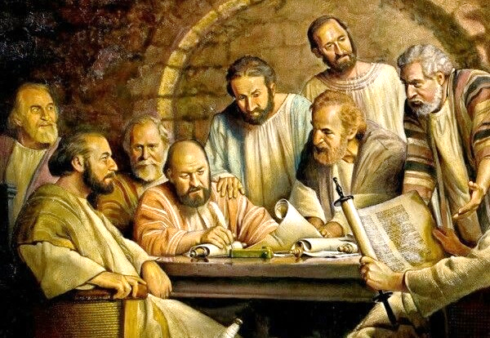
WAS DAHINTEN LIEGT
„Ich wurde am 8. Tag beschnitten, bin aus Israels Geschlecht, vom Stamm Benjamin, ein Hebräer von Hebräern, nach dem Gesetz ein Pharisäer“ (Philipper 3,5)
Auf dem KONZIL VON JERUSALEM war beschlossen worden, dass die Heiden nicht mit Fragen des jüdischen Zeremonialrechts belästigt werden sollten (Apg 15,19-21). Allerdings waren bestimmte Lehrer nach Philippi gekommen und lehrten die Notwendigkeit der Beschneidung (Phil 3,2-3).
Paulus erinnert sie daran, wie vollkommen er früher war, als er noch wie diese Lehrer war (Phil 3,4-6):
Am 8. Tag BESCHNITTEN; Sohn frommer Eltern
HEBRÄER unter den Hebräern; BENJAMINITER reinster Abstammung
Was das GESETZ betraf, der STRENGSTE PHARISÄER
Was seinen EIFER betrifft, so war er ein VERFOLGER der Gemeinde
Ein UNTADELIGER Hüter des GESETZES
Aber er rühmte sich all dessen, bevor er JESUS kannte. Jetzt wusste er, dass er das Gesetz nicht einmal verstanden hatte (Mt 5,21-22). Jetzt wusste er, dass nur CHRISTUS rettet (Phil 3,7).

Slide 7

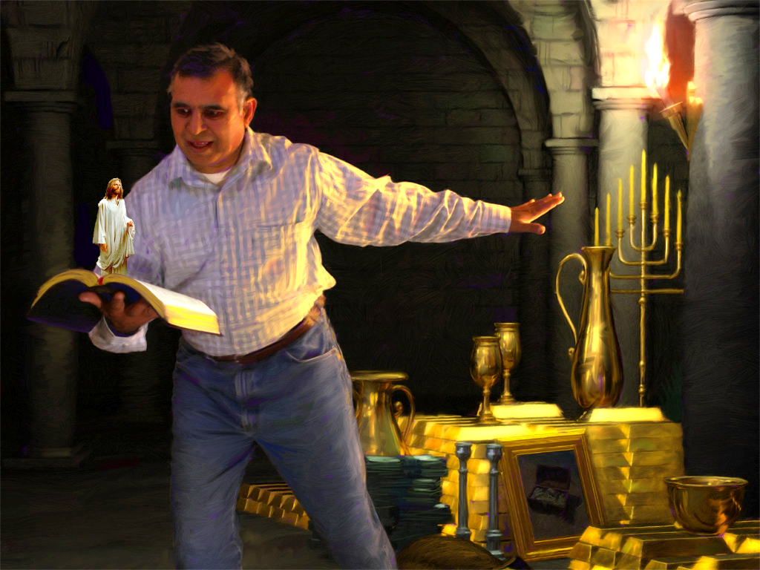
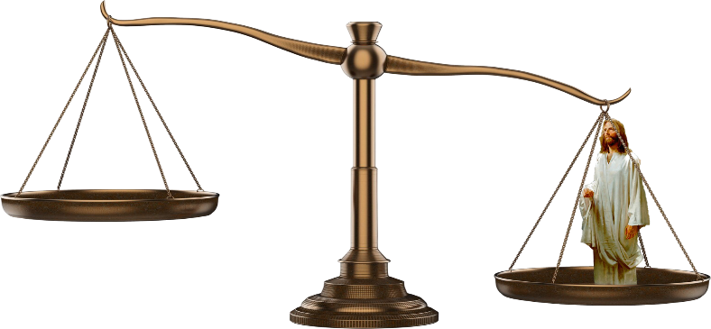
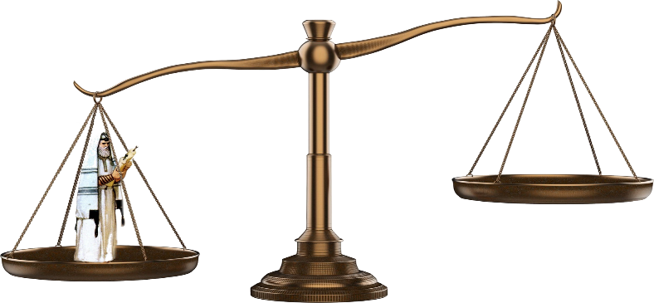

DAS WICHTIGSTE
„Aber was mir Gewinn war, das habe ich um CHRISTI willen für Schaden erachtet“ (Philipper 3,7)
Paulus wägt sein früheres Leben gegen sein jetziges Leben ab. Auf die eine Seite legt er all sein Wissen, seine glorreiche Zukunft als Musterschüler von Gamaliel, seine großartigen pharisäischen Gaben. Alles Gewinn.
Nun betrachte sein Leben seit seiner Begegnung mit Christus auf der anderen Seite der Waage. Alle Gewinne werden zu Müll, denn nichts ist mit der Liebe Christi vergleichbar (Phil. 3,7-8).
Was könnte wertvoller sein als das EWIGE LEBEN im HIMMEL und auf der NEUEN ERDE? Doch weltliche Werte blenden viele für diese Realität. Es gibt einen natürlichen Wettbewerb zwischen den Dingen, die hier als wichtig angesehen werden und dem, was der HIMMEL wirklich schätzt: ein christusähnlicher Charakter und die Erlösung zum ewigen Leben.

Slide 8

TIPPS, UM DEN VERLUST DEINER ERLÖSUNG ZU VERMEIDEN

Slide 9



DER GLAUBE CHRISTI
„und in IHM gefunden werde, dass ich nicht habe meine Gerechtigkeit, die aus dem Gesetz, sondern die durch den Glauben an Christus kommt, nämlich die Gerechtigkeit, die von GOTT kommt durch den Glauben“ (Philipper 3,9)
Paulus, überzeugt von seiner eigenen Gerechtigkeit, begab sich nach Damaskus, um die Ketzer der Sekte „Der Weg“ auf den Weg der Erlösung zurückzuführen (Apostelgeschichte 9,1-2). Aber er betrat Damaskus überwältigt von einer anderen Gerechtigkeit, der Gerechtigkeit GOTTES: „die durch den Glauben an CHRISTUS“ (Philipper 3,9).
Von diesem Moment an vertraute er nie wieder auf seine eigene Gerechtigkeit. Denn es ist sinnlos, auf unsere Taten zu vertrauen,
um Erlösung zu erlangen (Gal 2,16).
Er sehnte sich danach, „in [CHRISTUS] gefunden zu werden“ (Phil 3,9). Was bedeutet das?
Gemäß 1. Korinther 1,30 umfasst „in CHRISTUS sein“ alles, was den ERLÖSUNGSPLAN ausmacht, vom Beginn unserer GEISTIGEN ERKENNTNIS (Weisheit) über die RECHTFERTIGUNG durch den GLAUBEN (Gerechtigkeit) und die Vorbereitung auf den HIMMEL (Heiligung) bis hin zur Verherrlichung bei der WIEDERKUNFT CHRISTI (Erlösung).

Slide 10


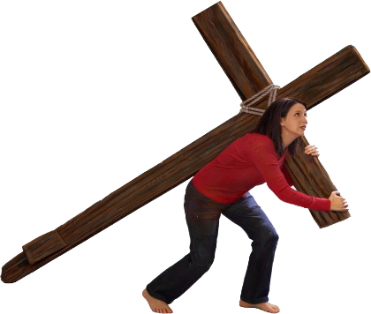




DIE ERKENNTNIS CHRISTI
„IHN möchte ich erkennen und die Kraft Seiner Auferstehung und die Gemeinschaft Seiner Leiden und so Seinem Tode gleich gestaltet werden, damit ich gelange zur AUFERSTEHUNG von den Toten“ (Philipper 3,10)
Wie können wir CHRISTUS erkennen (Phil. 3,10-16)?
Wenn wir Sein Wort (Bibel) studieren
Wenn wir uns vom Heiligen GEIST leiten lassen
Wenn wir an Seinen Leiden teilhaben
Wenn wir auf das Ziel zustreben
Das christliche Leben ist wie ein WETTKAMPF. Wir müssen unser ZIEL klar vor Augen haben. Wir leben nicht, um hier zu bleiben und einfach nur dieses Leben zu genießen. Wir hoffen, die AUFERSTEHUNG DER TOTEN zu erreichen (Phil. 3,11).
Bis dieser Moment kommt, streben wir danach, „das zu ergreifen, wofür Christus Jesus mich ergriffen hat“ (Phil. 3:12). JESUS hat mich erlöst, um mir eine ewige Gemeinschaft mit Ihm zu ermöglichen.Dazu eine Stadt, einen Preis, ein ewiges Leben (Hebr. 11,10; Phil. 3,14; 1. Thess. 4,17).

Slide 11

„Das GROßE ZIEL, das Paulus dazu bewog, trotz aller Widrigkeiten und Schwierigkeiten voranzuschreiten, sollte jeden christlichen Arbeiter dazu veranlassen, sich GANZ in den DIENST GOTTES zu stellen. Weltliche Verlockungen werden auf ihn einwirken, um seine Aufmerksamkeit vom ERLÖSER abzulenken, aber er soll auf das Ziel zustreben und der Welt, den Engeln und den Menschen zeigen, dass die Hoffnung, das Angesicht GOTTES zu sehen, alle Anstrengungen und Opfer wert ist, die das Erreichen dieser HOFFNUNG erfordert.
Der geringste Jünger CHRISTI kann ein Bewohner des HIMMELS werden, ein Erbe GOTTES und Erbe eines UNVERGÄNGLICHEN ERBES“
E. G. White, Conflict and Courage (Konflikt und Mut), 13. Dezember

